Slide 1

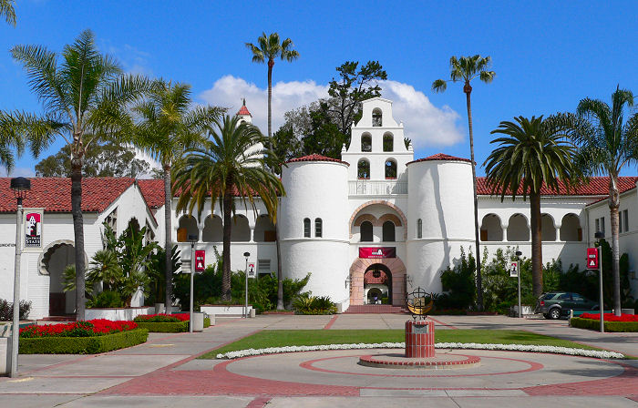

Slide 2
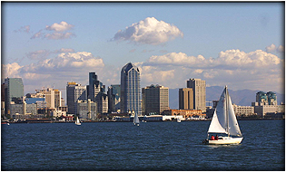
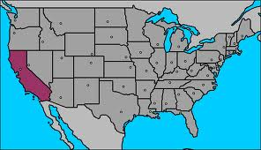
Información General
San Diego tiene un clima mediterráneo, agradable, los días en San Diego son cálidos y soleados. El promedio de la temperatura diaria es 21 °C y las temperaturas en invierno raramente bajan a los 4 °C.
San Diego es una ciudad situada en el extremo suroeste del estado de California y, por lo tanto, al extremo suroeste continental de los Estados Unidos. Cuenta con una población de aproximadamente 1.250.000 habitantes.
El aeropuerto internacional más cercano (SAN) San Diego International Airport se encuentra a unos 4 km de la ciudad San Diego.

Slide 3

San Diego State University ( SDSU ), fundada en 1897 como Escuela Normal de San Diego, es el más grande y antiguo centro de educación superior en el gran área de San Diego .
San Diego State University ofrece una gama única de programas de pregrado y postgrado para desafiar la inteligencia y cultivar la creatividad. Con la investigación de vanguardia, innovadoras instalaciones, y una perspectiva global, las oportunidades de los estudiantes para aprender y crecer en SDSU son infinitas. De las bellas artes y las humanidades a las ciencias, la diversidad de intereses es aceptada y las ideas florecen en la comunidad académica de SDSU.
SDSU ofrece 84 grados de licenciatura, 76 de maestrías (master) y 16 doctorados.

Slide 4
Información Académica
US News Ranking | 183
Tipo de institución | Pública
Año de fundación: | 1897
Matrícula anual, alojamiento y comida Calendario Académico: | $27.637 Semestral
Número total de estudiantes 2010-2011: | 27.537
Situación: | Suburbana
Dotación Presupuestaria 2009: | $340.000.000
SAT (Matemáticas y Verbal) | 1.040
TOEFL mínimo
Fecha límite solicitud de admisión: | 1 de Mayo para Semestre Otoño
Cuota solicitud de admisión: | $65
2009 porcentaje de admisión: | 36%
Selectividad de admisión: | Selectiva

Slide 5
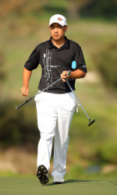
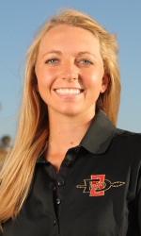
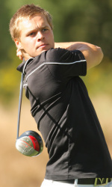
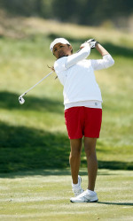
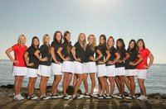
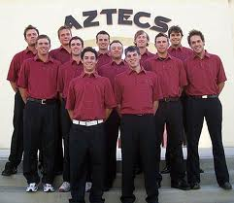
Equipo femenino Golf Equipo masculino Golf

Slide 6
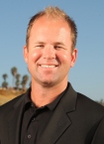
Ryan Donova,
entrenador masculino
Donovan, como jugador amateur, se clasificó para el US Amateuro 1996 y 1999 y antes de pasarse a profesional, jugó el British Amateur en 2001. Compitió en el Golden State Tour en 2001 y Gateway Tour en 2002.
Durante su mandato como Entrenador Jefe, su equipo se ha clasificado siempre para las regionales de NCAA.

Slide 7
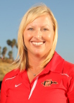
Emiliee Klein
entrenadora femenina
Carrera Profesional
2002 | U.S. Solheim Cup Team Member
2002 | Michelob LPGA Champion
1996 | Weetabix Women's British Open Champion
1996 | Ping/Welch LPGA Champion
1995 | Golf Digest LPGA Rookie of the Year
1995-2005 | LPGA Tour member
1994 | Golf Digest Women's Amateur Player of the Year
1994 | U.S. Curtis Cup Team Member
1994 | Golfweek Magazine Collegiate Player of the Year
1994 | NCAA Division I Individual Champion
1993, 1994 | Member of the NCAA Division I Team Champions
1993, 1994 | NCAA First-Team All-American
1989-92 | First-Team AJGA All-American
1991 | AJGA Junior Player of the Year
1991 | USGA Junior Girls Champion
1988 | California Women's State Amateur Champion
Emiliee Klein, ganó en 1996 el Abierto Británico femenino y ha jugado durante 11 temporadas el Tour LPGA.
Klein llega a SDSU después de trabajar, desde 2005, como entrenadora jefe de la Universidad de Florida Central.

Slide 8
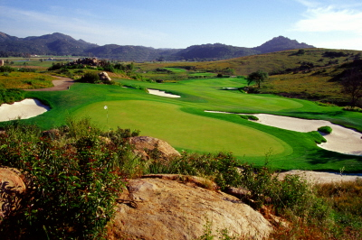
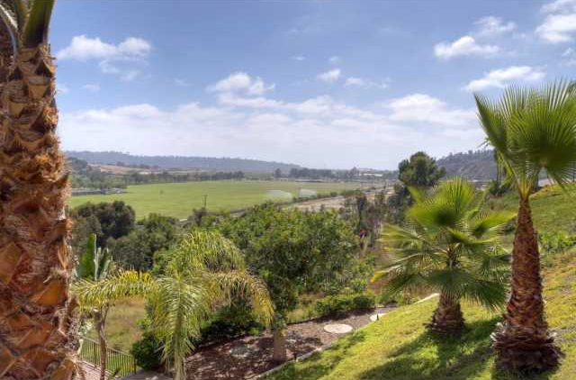
Instalaciones - Campos
Barona Creek Golf Course
Fairbanks Rach Course

Slide 9
Antiguos Alumnos
Jugadores PGA
Jugador | Años en PGA
Clements, Lennie | 1979 - 1998
Courtney, Chuck | 1970 - 1983
Hinkle, Lon | 1972 - 2007
Littler, Gene | 1970 - 1986
Paulson, Dennis | 1985 - 2008
Spradlin, Jack | 1975 - 1984
Twiggs, Greg | 1984 - 2003

Slide 10
Equipo Golf Masculino
2010-2011
NOMBRE | Clase | Localidad (último colegio)
Todd Baek | FR | Auckland, New Zealand (Rancho Bernardo HS)
Tom Berry | SO | New Haw, Surrey, England (St. George's College)
Johan Carlsson | SR | Gothenburg, Sweden (Kitas Gymnasium)
Evan Emerick | RS SO | Oceanside, Calif. (Carlsbad HS)
Colin Featherstone | RS JR | Fallbrook, Calif. (Fallbrook HS)
Alex Kang | JR | Oak Park, Calif. (Oak Park HS)
Tyler Morris | RS JR | Encinitas, Calif. (La Costa Canyon HS)
J.J. Spaun | JR | San Dimas, Calif. (San Dimas HS)

Slide 11
Equipo Golf Femenino
2010-2011
Nombre | Clase | Localidad/Ultimo Colegio
Stephanie Arcala | SR | Oceanside, Calif. - Vista
Gina Clark | SO | Murrieta, Calif. - Murrieta Valley
Malin Enarsson | JR | Gothenburg, Sweden - Katrinelundsgymnasiet
Alessia Knight | SO | Bologna, Italy - Arizona State
Kristina Lynn | FR | Carlsbad, Calif. - La Costa Canyon
Jessica Milner | JR | Newport Beach, Calif. - Palomar JC
Kaitlen Miyajima | SR | Wailuku, Maui, Hawaii - HP Baldwin
Samantha Roberts | SR | Carlsbad, Calif. - La Costa Canyon
Rebecca Schneider | RS FR | Cave Creek, Ariz. - Arizona State
Christine Wong | SO | Richmond, B.C. - McMath Secondary

Slide 12
Calendario Torneos Golf Masculino
1t 2011
Fecha | Torneo | Localidad
01/31/11 | Arizona Invitational | Arizona National Golf Club (Tucson, Ariz.)
02/01/11 | Arizona Invitational | Arizona National Golf Club (Tucson, Ariz.)
02/13/11 | Battle At The Beach | Pelican Hill Golf Club (Newport Beach, Calif.)
02/14/11 | Battle At The Beach | Pelican Hill Golf Club (Newport Beach, Calif.)
02/15/11 | Battle At The Beach | Pelican Hill Golf Club (Newport Beach, Calif.)
02/28/11 | USC Invitational | North Ranch Country Club (Westlake Village, Calif.)
03/01/11 | USC Invitational | North Ranch Country Club (Westlake Village, Calif.)
03/07/11 | Fresno St. Lexus Golf Classic | San Joaquin Country Club (Fresno, Calif.)
03/08/11 | Fresno St. Lexus Golf Classic | San Joaquin Country Club (Fresno, Calif.)
03/14/11 | San Diego Intercollegiate Classic | San Diego Country Club (Chula Vista, Calif.)
03/15/11 | San Diego Intercollegiate Classic | San Diego Country Club (Chula Vista, Calif.)
03/24/11 | Barona Collegiate Cup | Barona Creek Golf Club (Lakeside, Calif.)
03/25/11 | Barona Collegiate Cup | Barona Creek Golf Club (Lakeside, Calif.)

Slide 13
Calendario Torneos Golf Femenino
1t 2011
Fecha | Torneo | Localidad
02/07/11 | Arizona Lady Wildcat Invitational | Arizona National Golf Course (Tucson, Ariz.)
02/08/11 | Arizona Lady Wildcat Invitational | Arizona National Golf Course (Tucson, Ariz.)
02/14/11 | The Gold Rush | TBD (Yorba Linda, Calif.)
02/15/11 | The Gold Rush | TBD (Yorba Linda, Calif.)
02/28/11 | Bruin/Wave Invitational | Robinson Ranch Golf Course (Santa Clarita, Calif.)
03/01/11 | Bruin/Wave Invitational | Robinson Ranch Golf Course (Santa Clarita, Calif.)
03/02/11 | Bruin/Wave Invitational | Robinson Ranch Golf Course (Santa Clarita, Calif.)
03/20/11 | The Battle at Rancho Bernardo Inn | Rancho Bernardo Inn Golf Resort (San Diego, Calif.)
03/21/11 | The Battle at Rancho Bernardo Inn | Rancho Bernardo Inn Golf Resort (San Diego, Calif.)
03/22/11 | The Battle at Rancho Bernardo Inn | Rancho Bernardo Inn Golf Resort (San Diego, Calif.)

Slide 14
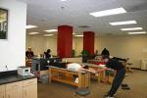
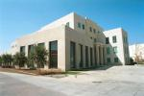
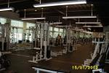
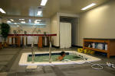
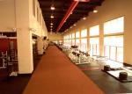

INSTALACIONES DEPORTIVAS DE SDSU

